Slide 1


대통령기록관 RFID시스템 고도화 사업
화면 설계서
RFID-220-02(v1.2)
시스템명 : PDA 소프트웨어
Copyright ⓒ ㈜가온아이
㈜가온아이의 사전 승인 없이 본 내용의 전부 또는 일부에 대한 복사, 배포, 사용을 금합니다.

Slide 2
개 정 이 력
No | 버전 | 변경일 | 변경 사유 | 변경 내용 | 작성자 | 승인자
1 | 1.0 | 2023.08.01 | 신규 | 최초작성 | 백창훈 | 송영현
2 | 1.1 | 2023.09.03 | 변경 | 요구사항 반영 | 백창훈 | 송영현
3 | 1.2 | 2023.09.12 | 변경 | 요구사항 반영 및 최신화 | 백창훈 | 송영현
1) 버전: 초안은 0.1으로 표시 하고, 검토 된 이후 승인을 득한 이후에는 1.0부터 시작하여 정수 단위로 변경 관리 함,
변경 발생 시, 소수점 아래 번호로 관리하고, 목차 내용이 바뀔 정도의 큰 변경이 발생하면 상위 정수를 변경 함.
(예, V1.2 : 2번 수정됨, 목차 내용이 변경되면 V2.0 이 됨)
2) 변경 사유 : 변경 내용이 이전 문서에 대해 신규/추가/수정/삭제/검토/승인 인지 선택 기입
3) 변경 내용 : 변경 내용을 자세히 기록(변경된 위치, 즉 페이지 번호와 변경 내용을 기술한다.)

Slide 3
메뉴구성
PDA 프로그램
H/W연동
(바코드
/RFID)
로그인 화면
서버 설정 화면
메인 화면
환경 설정 화면
반입/반출
서고 현황
기록물 조회
기록물 탐지
미반입 조회
무단반출입 현황
배치
재배치
기록물 재발행
제외
기록물
조회
서가 현황
박스별 목록
작업내역 조회
연별 현황
단별 현황
기록물 검색
기록물 상세

Slide 4
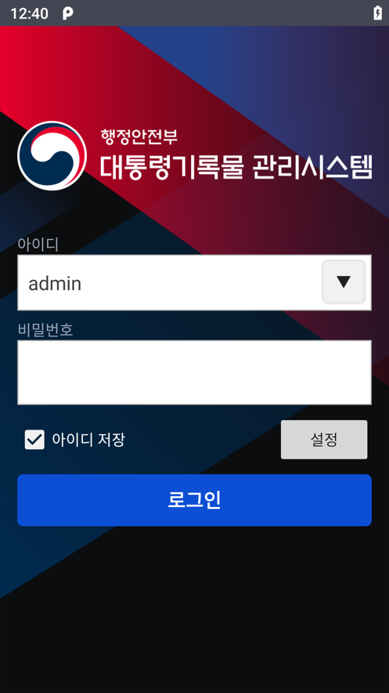
로그인 화면(1/3)
UI-PDA-001
로그인 화면
1. 개요
로그인 화면
(경로) 로그인 화면
2. 주요 기능
① 아이디/비밀번호 입력
아이디/비밀번호를 입력한다.
아이디 저장 여부를 선택한다.
▼클릭 시 이전에 로그인한 5개의 아이디를 보여주며, 선택 시 자동 입력
아이디 및 비밀번호 입력 시, 자판이 출력되며, 자판은 아이디/비밀번호 입력란을 가리지 않는다.
② (Action) 설정 버튼-클릭
서버설정 비밀번호 입력창이 뜬다.
③ (Action) 로그인 버튼-클릭
입력한 아이디/비밀번호에 대한 사용자인증을 처리한다.
인증에 성공하면 메인 화면(UI-PDA-003)으로 이동한다.
다음페이지에 계속
1
2
3
연관 인터페이스 정보
IF-RF-005 - 사용자 인증 요청
요구사항ID | SFR-02 SFR-027
프로세스ID
보안

Slide 5
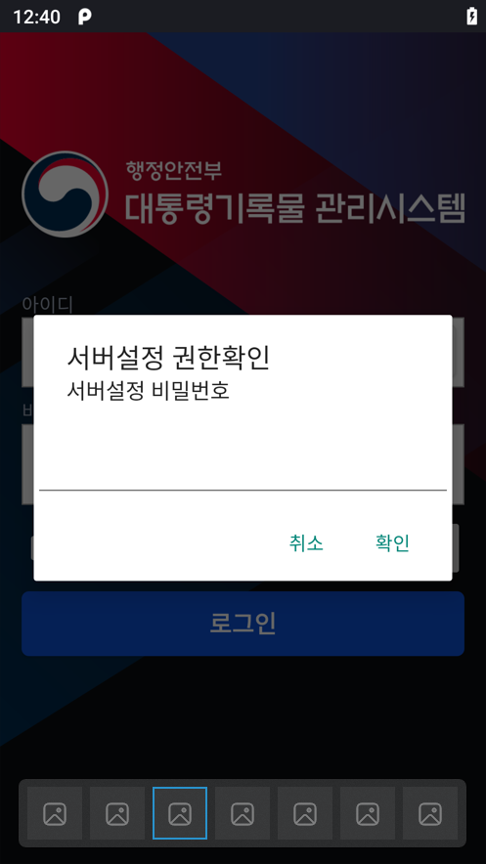
로그인 화면(2/3)
UI-PDA-001
로그인 화면
④ 서버설정 비밀번호 입력
- 서버 설정 비밀번호를 입력한다.
⑤ (Action) 취소 버튼-클릭
창을 닫는다.
⑥ (Action) 확인 버튼-클릭
입력한 서버설정 비밀번호 인증을 처리한다.
인증에 성공하면 서버설정(UI-PDA-002) 으로 이동한다.
다음페이지에 계속
4
5
6
연관 인터페이스 정보
없음 - 로컬 저장
요구사항ID | SFR-02 SFR-028
프로세스ID
보안

Slide 6
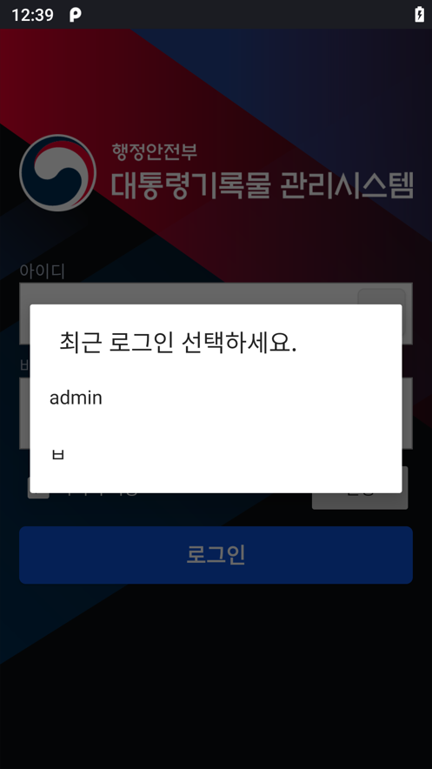
로그인 화면(3/3)
UI-PDA-001
로그인 화면
⑦ (Action) 최근 사용자 선택
선택된 사용자 아이디가 입력된다.
7
연관 인터페이스 정보
없음 - 로컬 저장
요구사항ID | SFR-027 추가요구사항
프로세스ID
보안

Slide 7
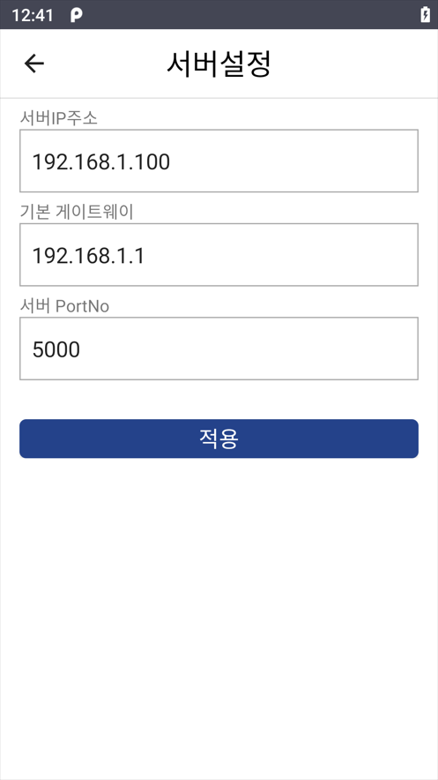
서버 설정
UI-PDA-002
메인 화면 > 서버 설정
1. 개요
서버 설정
(경로) 로그인 > 서버 설정
(경로) 메인 화면 > 서버 설정
2. 주요 기능
① 서버설정 정보 입력
서버IP주소, 기본게기트웨이, 서버PortNo를 입력한다.
② (Action) 적용 버튼-클릭
서버설정 정보를 적용한다.
1
2
연관 인터페이스 정보
없음 - 로컬 저장
요구사항ID | SFR-028
프로세스ID
보안

Slide 8
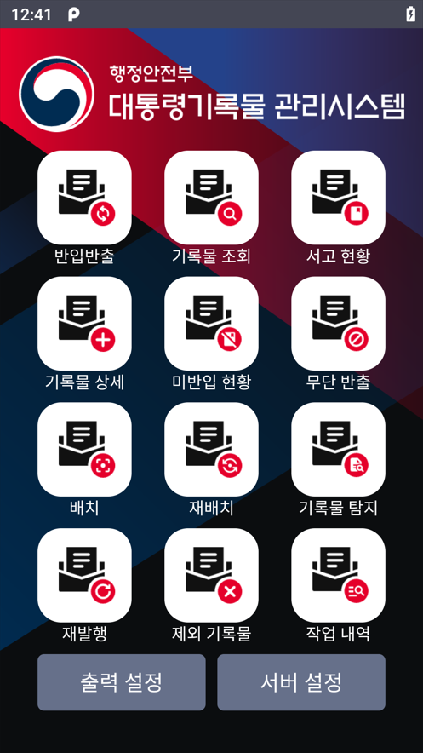
메인 화면(1/2)
UI-PDA-003
로그인 화면 > 메인 화면
1. 개요
메인 화면
(경로) 로그인 화면 > 메인 화면
2. 주요 기능
① (Action) 메뉴 버튼-클릭
선택된 서고 현황(UI-XX-XX-XXX), 기록물 조회 (UI-XX-XX-XXX), 미반입 현황(UI-XX-XX-XXX), 기록물 상세(UI-XX-XX-XXX), 반입반출(UI-XX-XX-XXX), 무단반출(UI-XX-XX-XXX), 배치(UI-XX-XX-XXX), 재배치(UI-XX-XX-XXX), 기록물 탐지(UI-XX-XX-XXX), 재발행(UI-XX-XX-XXX), 제외 기록물(UI-XX-XX-XXX) 으로 이동한다.
② (Action) 출력 설정 버튼-클릭
환경 설정 (UI-PDA-002) 으로 이동한다.
③ (Action) 취소 버튼-클릭
서버설정 비밀번호창이 뜬다.
다음페이지에 계속
1
2
3
연관 인터페이스 정보
없음
요구사항ID | SFR-029
프로세스ID
보안

Slide 9
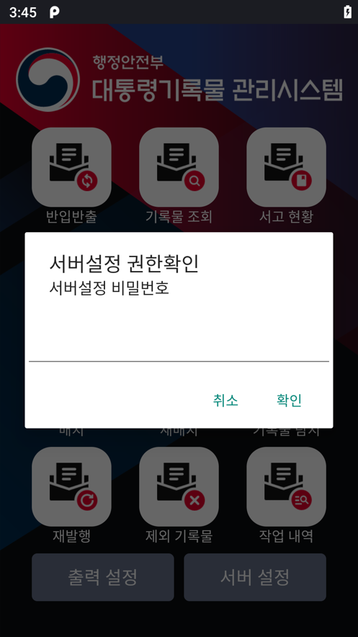
메인 화면(2/2)
UI-PDA-003
로그인 화면 > 메인 화면
④ 서버설정 비밀번호 입력
서버설정 비밀번호를 입력한다.
⑤ (Action) 취소 버튼-클릭
창을 닫는다.
⑥ (Action) 확인 버튼-클릭
입력한 서버설정 비밀번호 인증을 처리한다.
인증에 성공하면 서버설정(UI-PDA-002) 으로 이동한다.
4
5
6
연관 인터페이스 정보
없음 – 로컬 저장
요구사항ID | SFR-028
프로세스ID
보안

Slide 10
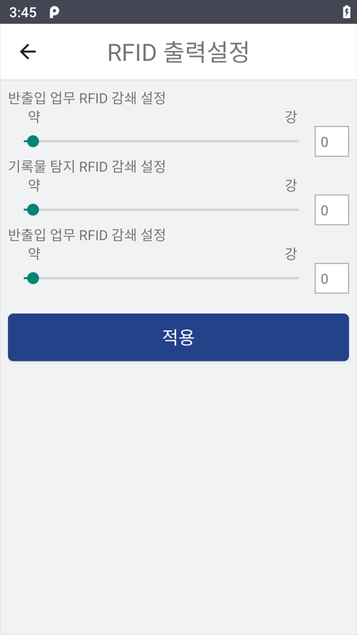
환경 설정
UI-PDA-004
메인 화면 > 환경 설정
1. 개요
출력 설정
(경로) 메인 화면> 환경 설정
2. 주요 기능
① 출력설정
반출입업무 RFID 감쇄설정, 기록물탐지 RFID 감쇄 설정, 근접 탐지 RFID 감쇄설정 을 입력한다.
② (Action) 적용 버튼-클릭
설정 값을 적용한다.
1
2
연관 인터페이스 정보
1. 없음 - RFID 모듈 설정에 로컬 저장
요구사항ID | SFR-038
프로세스ID
보안

Slide 11
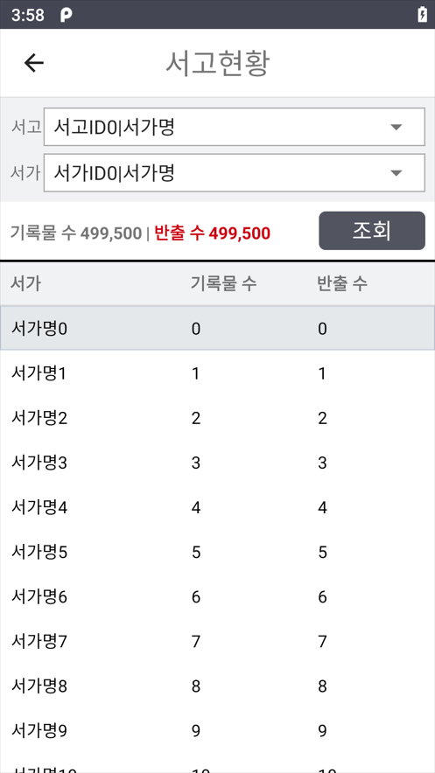
서고 현황
UI-PDA-005
메인 화면 > 서고 현황
1. 개요
서고 현황
(경로) 메인 > 서고현황
2. 주요 기능
① (Action) 서고 콤보-선택
서가 콤보가 갱신된다.
② (Action) 조회 버튼-클릭
서고, 서가 조건에 따라 서고현황을 조회한다.
③ (Action) 서가 콤보-선택
조회할 서가 조건을 선택한다
④ (Action) 서가 현황 목록-선택
선택된 서가의 서가 현황(UI-PDA-006) 으로 이동한다.
⑤ 기록물 수, 반출 수
조회된 서고 현황의 총 기록물 수, 반출 수가 표시된다.
*오류메시지 및 예외처리 공통에서 관리
1
3
5
2
4
연관 인터페이스 정보
IF-RF-001 - 서고 목록 요청 IF-RF-002 - 서가 목록 요청 IF-RF-015 - 서가별 서고현황 요청
요구사항ID | SFR-030
프로세스ID
보안

Slide 12
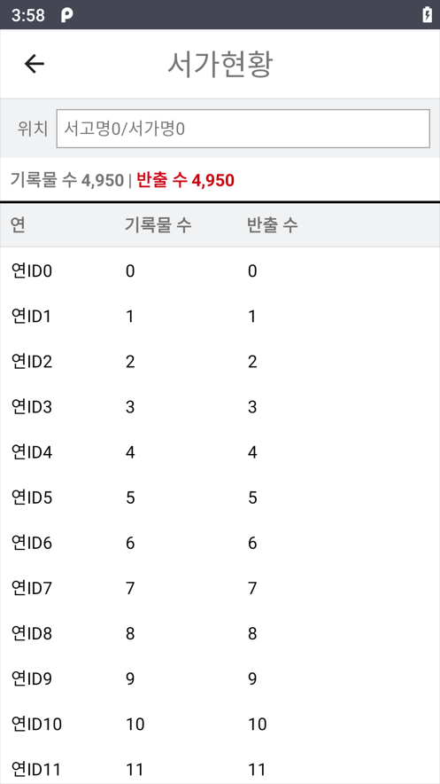
서가 현황
UI-PDA-006
메인 화면 > 서고 현황 > 서가 현황
1. 개요
서가 현황
(경로) 메인 화면 > 서고 현황> 서가 현황
2. 주요 기능
① 위치
서고 현황에서 선택된 서가가 표기된다.
서고 현황에서 선택된 서가의 현황이 조회된다.
② (Action) 서가 현황 목록-선택
선택된 연의 연별 현황 (UI-PDA-007) 으로 이동한다.
③ 기록물 수, 반출 수
조회된 서고 현황의 총 기록물 수, 반출 수가 표시된다.
1
3
2
연관 인터페이스 정보
IF-RF-016 - 연별 서가 현황 요청
요구사항ID | SFR-030
프로세스ID
보안

Slide 13
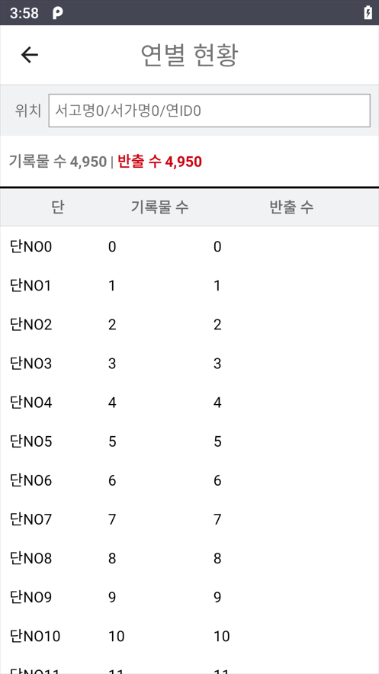
연별 현황
UI-PDA-007
메인 화면 > 서고 현황 > 서가 현황 > 연별 현황
1. 개요
연별 현황
(경로) 메인 화면 > 서고 현황> 서가 현황 > 연별 현황
2. 주요 기능
① 위치
서가현황에서 선택된 서고/서가/연이 표기된다.
서가현황에서 선택된 연의 현황이 조회된다.
② (Action) 연별 현황 목록-선택
선택된 단의 단별 기록물 현황 (UI-PDA-008) 으로 이동한다.
③ 기록물 수, 반출 수
조회된 연별 현황의 총 기록물 수, 반출 수가 표시된다.
1
3
2
연관 인터페이스 정보
IF-RF-017 - 단별 연 현황 요청
요구사항ID | SFR-030
프로세스ID
보안

Slide 14
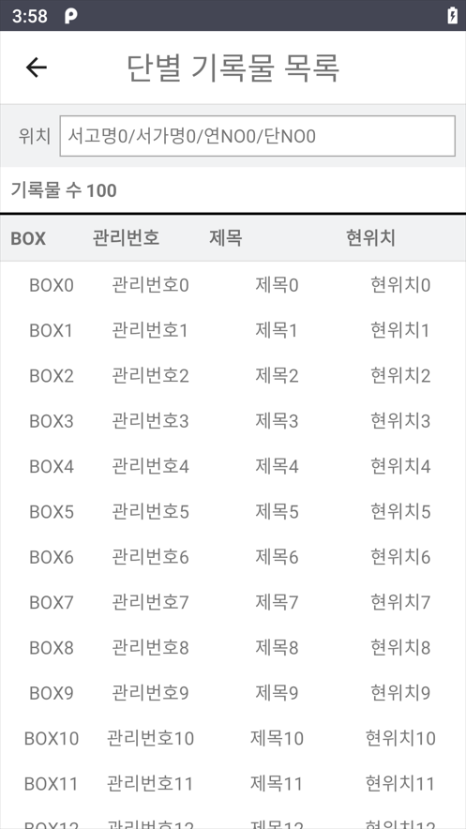
단별 기록물 목록
UI-PDA-008
메인 화면 > 서고 현황 > 서가 현황 > 연별 현황 > 단별 기록물 목록
1. 개요
단별 기록물 목록
(경로) 메인 화면 > 서고 현황> 서가 현황 > 연별 현황 > 단별 기록물 목록
2. 주요 기능
① 위치
연별 현황에서 선택된 서고/서가/연/단이 표시된다.
연별 현황에서 선택된 단의 기록물 목록이 표시된다.
② (Action) 단별 기록물 목록-선택
기록물의 기록물 상세(UI-PDA-009) 로 이동한다.
③ 기록물 수
조회된 기록물의 총 기록물 수가 표시된다.
1
3
2
연관 인터페이스 정보
IF-RF-013 - 단별/박스별 기록물 목록 요청
요구사항ID | SFR-030
프로세스ID
보안

Slide 15
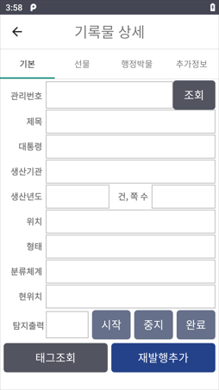
기록물 상세(기본)
UI-PDA-009
메인 화면 > 서고 현황 > 서가 현황 > 연별 현황 > 단별 기록물 목록 > 기록물 상세
1. 개요
기록물 상세
(경로) 메인 화면 > 서고 현황> 서가 현황 > 연별 현황 > 단별 기록물 목록 > 기록물 상세
2. 주요 기능
① (Action) 탭-선택
기본, 선물, 행정박물, 추가정보 탭으로 전환된다.
② 기본 정보
단별 기록물 목록에서 선택된 기록물의 정보가 조회된다.
기록물 조회 시, 정확하게 입력하지 않아도 조회가 될 수 있도록 한다.
③ 탐지 출력
설정된 근접탐지 RFID 감쇄 설정값이 표시된다.
④ (Action) 재발행추가 버튼-클릭
관리번호를 태그 재발행 대상으로 추가한다.
⑤ 시작, 중단, 완료 버튼
비활성화 된다.
⑥ (Action) 조회 버튼-클릭
입력된 관리번호로 기록물 상세 정보가 조회된다.
다음페이지에 계속
1
2
6
5
3
4
연관 인터페이스 정보
IF-RF-028 - 태그 재발행 리스트 추가 요청 IF-RF-014 - 기록물 상세 정보 요청 IF-RF-012 – 기록물 정보 목록 요청
요구사항ID | SFR-031
프로세스ID
보안

Slide 16
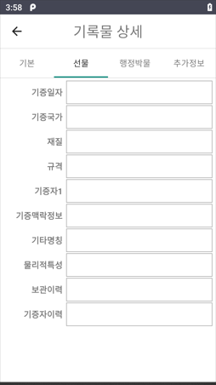
기록물 상세(선물)
UI-PDA-009
메인 화면 > 서고 현황 > 서가 현황 > 연별 현황 > 단별 기록물 목록 > 기록물 상세
1. 개요
기록물 상세
(경로) 메인 화면 > 서고 현황> 서가 현황 > 연별 현황 > 단별 기록물 목록 > 기록물 상세
2. 주요 기능
① (Action) 탭-선택
기본, 선물, 행정박물, 추가정보 탭으로 전환된다.
② 기본 정보
단별 기록물 목록에서 선택된 기록물의 정보가 조회된다.
③ 기록물 수
조회된 기록물의 총 기록물 수가 표시된다.
다음페이지에 계속
1
2
연관 인터페이스 정보
없음
요구사항ID | SFR-031
프로세스ID
보안

Slide 17
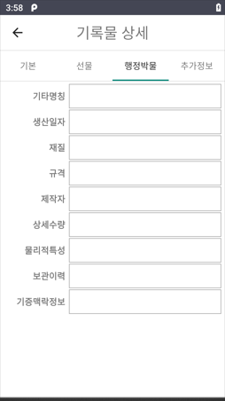
기록물 상세(행정박물)
UI-PDA-009
메인 화면 > 서고 현황 > 서가 현황 > 연별 현황 > 단별 기록물 목록 > 기록물 상세
1. 개요
기록물 상세
(경로) 메인 화면 > 서고 현황> 서가 현황 > 연별 현황 > 단별 기록물 목록 > 기록물 상세
(경로) 메인 화면 > 기록물 조회 > 기록물 상세
2. 주요 기능
① (Action) 탭-선택
기본, 선물, 행정박물 , 추가정보 탭으로 전환된다.
② 기본 정보
단별 기록물 목록에서 선택된 기록물의 정보가 조회된다.
다음페이지에 계속
1
2
연관 인터페이스 정보
없음
요구사항ID | SFR-031
프로세스ID
보안

Slide 18

기록물 상세(추가정보)
UI-PDA-009
메인 화면 > 서고 현황 > 서가 현황 > 연별 현황 > 단별 기록물 목록 > 기록물 상세
1. 개요
기록물 상세
(경로) 메인 화면 > 서고 현황> 서가 현황 > 연별 현황 > 단별 기록물 목록 > 기록물 상세
(경로) 메인 화면 > 기록물 조회 > 기록물 상세
2. 주요 기능
① (Action) 탭-선택
기본, 선물, 행정박물 , 추가정보 탭으로 전환된다.
② 기본 정보
단별 기록물 목록에서 선택된 기록물의 정보가 조회된다.
1
2
연관 인터페이스 정보
없음
요구사항ID | SFR-031 추가요구사항
프로세스ID
보안

Slide 19
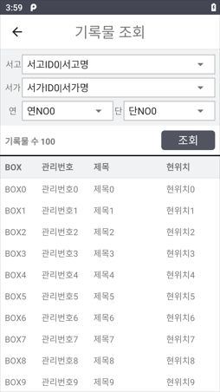
기록물 조회
UI-PDA-010
메인 화면 > 기록물 조회
1. 개요
기록물 조회
(경로) 메인 화면 > 기록물 조회
2. 주요 기능
① (Action) 서고 콤보-변경
기록물 목록이 초기화된다.
서가, 연, 단 콤보가 초기화 된다.
서가 콤보가 갱신된다.
② (Action) 서가 콤보-변경
기록물 목록이 초기화된다.
연, 단 콤보가 초기화 된다.
연 콤보가 갱신된다.
③ (Action) 연 콤보-변경
기록물 목록이 초기화된다.
단 콤보가 초기화 된다.
단 콤보가 갱신된다.
④ (Action) 단 콤보-선택
기록물 목록이 초기화된다.
⑤ (Action) 조회 버튼-클릭
서고, 서가, 연, 단 조건의 기록물이 조회된다.
조회된 기록물 수가 표시된다.
⑥ (Action) 기록물 목록-선택
선택된 기록물의 기록물 상세 (UI-PDA-009) 로 이동한다.
1
2
3
4
5
6
연관 인터페이스 정보
IF-RF-001 – 서고 목록 요청 IF-RF-002 – 서가 목록 요청 IF-RF-003 – 연 목록 요청 IF-RF-004 – 단 목록 요청 IF-RF-013 – 단별/박스별 기록물 목록 요청
요구사항ID | SFR-031
프로세스ID
보안

Slide 20
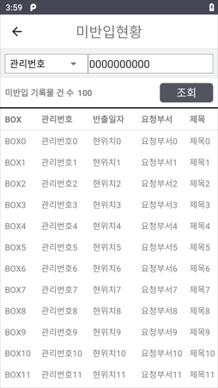

미반입 현황
UI-PDA-011
메인 화면 > 미반입 현황
1. 개요
미반입 현황
(경로) 메인 화면 > 미반입 현황
2. 주요 기능
① 조건
콤보는 관리번호, 제목 항목이 제공된다.
검색 조건을 입력한다.
② (Action) 조회 버튼-클릭
조회조건으로 미반입 현황이 조회된다.
조회된 미반입 현황 건 수가 표시된다.
③ (Action) 기록물 목록 -선택
선택된 기록물의 기록물 상세 (UI-PDA-009) 로 이동한다.
1
2
3
연관 인터페이스 정보
IF-RF-018 – 미반입 목록 요청
요구사항ID | SFR-031
프로세스ID
보안

Slide 21
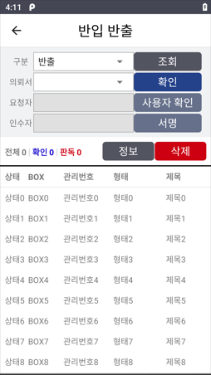

반입/반출(1/2)
UI-PDA-012
메인 화면 > 반입/반출
1. 개요
반입/반출
(경로) 메인 화면 > 반입/반출
2. 주요 기능
① (Action) 구분 콤보-변경
반입, 반출 항목이 제공된다.
의뢰서가 갱신된다.
② (Action) 의뢰서 콤보-선택
선택된 의뢰서 요청자를 표시한다.
③ (Action) 조회 버튼-클릭
선택된 의뢰서를 조회하여 대상 목록을 갱신한다.
전체, 확인, 판독 총계를 갱신한다.
④ (Action) 확인 버튼-클릭
반입/반출 요청을 처리한다.
⑤ (Action) 사용자확인 버튼-클릭
선택된 관리번호의 기록물을 사용자확인 처리 상태로 변경한다.
인수자 체크 시 인수자 서명을 먼저 처리하여야 한다.
⑥ (Action) 서명 버튼-클릭
서명확인 팝업이 뜬다.
서명확인 처리 시 이름이 표시된다.
⑦ (Action) 정보 버튼-클릭
BOX,관리번호, 형태, 제목, 현위치, 반출순번이 갱신된다.
⑧ (Action) 삭제 버튼-클릭
상태 ‘추가’ 삭제 처리
다음페이지에 계속
1
3
2
4
5
7
6
8
연관 인터페이스 정보
IF-RF-006 – 반입 의뢰서 목록 요청 IF-RF-006 – 반출 의뢰서 목록 요청 IF-RF-007 – 반입 기록물 목록 요청 IF-RF-008 – 반출 기록물 목록 요청 IF-RF-009 – 반입 처리 요청 IF-RF-010 - 반출 처리 요청
요구사항ID | SFR-032
프로세스ID
보안

Slide 22
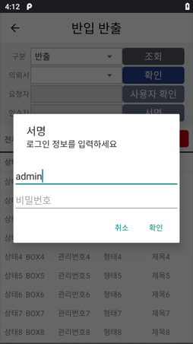
반입/반출(2/2)
UI-PDA-012
메인 화면 > 반입/반출
⑨ 서명자 정보 입력
⑩ (Action) 취소 버튼-클릭
창이 닫힌다.
⑪ (Action) 확인 버튼-클릭
인수자 인증을 처리한다.
9
10
11
연관 인터페이스 정보
IF-RF-005 – 사용자 인증 요청
요구사항ID | SFR-032 추가요구사항
프로세스ID
보안

Slide 23
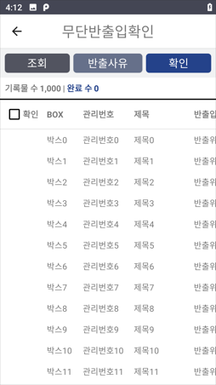
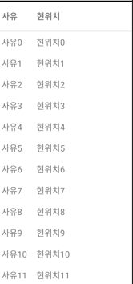
무단반출입확인(1/2)
UI-PDA-013
메인 화면 > 무단반출입확인
1. 개요
무단반출입확인
(경로) 메인 화면 > 무단반출입확인
2. 주요 기능
① (Action) 조회 버튼-클릭
무단반출입 기록물 목록을 조회한다.
② (Action) 반출 사유 버튼-클릭
선택된 무단반출입 기록물에 대한 불법반출사유 입력 팝업을 호출한다.
③ (Action) 확인 버튼-클릭
무단반출입 확인 처리한다.
다음페이지에 계속
1
3
2
연관 인터페이스 정보
IF-RF-019 - 무단 반출입 기록물 목록 요청 IF-RF-020 - 무단 반출입 처리 요청
요구사항ID | SFR-033
프로세스ID
보안

Slide 24
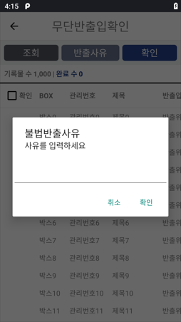
무단반출입확인(2/2)
UI-PDA-013
메인 화면 > 무단반출입확인
④ 불법반출사유 입력
사유를 입력한다.
⑤ (Action) 취소 버튼-클릭
창이 닫힌다.
⑥ (Action) 확인 버튼-클릭
기록물 목록에서 확인 완료 처리된다.
체크 삭제
확인 ‘완료’ 입력
반출입사유 입력된 사유 입력
완료 색상으로 변경
완료 수 갱신
4
5
6
연관 인터페이스 정보
없음
요구사항ID | SFR-033 추가요구사항
프로세스ID
보안

Slide 25
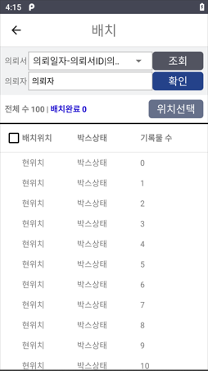
배치
UI-PDA-014
메인 화면 > 배치
1. 개요
배치
(경로) 메인 화면 > 배치
2. 주요 기능
① (Action) 의뢰서 콤보-선택
의뢰서 변경 시 요청자에 의뢰자 이름이 표시된다.
② (Action) 조회 버튼-클릭
의뢰서의 대상 기록물이 조회된다.
③ (Action) 확인 버튼-클릭
배치처리를 요청한다.
④ (Action) 위치선택 버튼-클릭
선택된 기록물에 대한 위치선택 배치 위치선택(UI-PDA-015)으로 이동한다.
배치위치가 선택되면 배치위치 항목에 값이 입력된다.
전체 기록물 수와 배치완료 수가 갱신된다
⑤ (Action) 목록 그리드-더블클릭
선택된 기록물 상세정보(UI-PDA-009)로 이동한다.
1
2
3
4
연관 인터페이스 정보
IF-RF-021 - 배치 의뢰서 목록 요청 IF-RF-022 - 배치 대상 기록물 목록 요청 IF-RF-023 - 배치 요청
요구사항ID | SFR-034
프로세스ID
보안

Slide 26
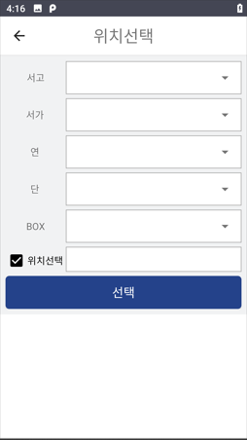
배치 위치선택
UI-PDA-015
메인 화면 > 배치 > 배치 위치선택
1. 개요
배치 위치선택
(경로) 메인 화면 > 배치 > 배치 위치선택
2. 주요 기능
① (Action) 서고 콤보-선택
서가, 연, 단, BOX 콤보가 초기화 된다.
서가 콤보가 갱신 된다.
② (Action) 서가 콤보-선택
연, 단, BOX 콤보가 초기화 된다.
연 콤보가 갱신 된다.
③ (Action) 연 콤보-선택
단, BOX 콤보가 초기화 된다.
단 콤보가 갱신 된다.
④ (Action) 단 콤보-선택
BOX 콤보가 초기화 된다.
BOX 콤보가 갱신 된다.
⑤ (Action) 선택 버튼-클릭
배치위치가 선택된다.
창이 닫힌다.
⑤ (Action) 위치선택 체크박스-상태변경
체크 시 상태를 콤보박스로 선택한다.
체크해제 시 위치값을 문자로 수기입력한다.
1
2
3
4
6
5
연관 인터페이스 정보
IF-RF-001 – 서고 목록 요청 IF-RF-002 – 서가 목록 요청 IF-RF-003 – 연 목록 요청 IF-RF-004 – 단 목록 요청
요구사항ID | SFR-034
프로세스ID
보안

Slide 27
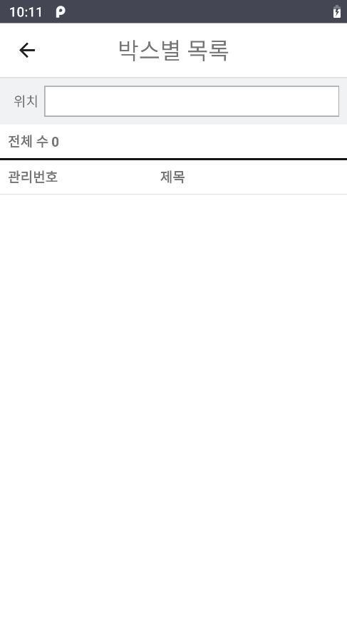
박스별 목록
UI-PDA-016
메인 화면 > 배치 > 박스별 목록
1. 개요
배치 위치선택
(경로) 메인 화면 > 배치 > 박스별 목록
2. 주요 기능
① 박스의 기록물 목록을 조회한다.
② (Action) 목록 그리드-선택
기록물의 상세정보 (UI-PDA-009)로 이동한다.
연관 인터페이스 정보
IF-RF-013 - 단별/박스별 기록물 목록 요청
요구사항ID | SFR-034
프로세스ID
보안

Slide 28
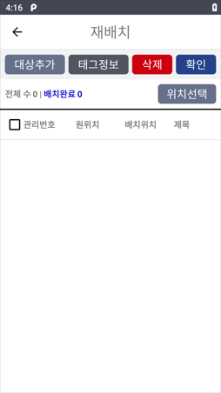
재배치
UI-PDA-017
메인 화면 > 재배치
1. 개요
재배치
(경로) 메인 화면 > 재배치
2. 주요 기능
① (Action) 대상추가 버튼-클릭
기록물 검색(UI-PDA-019) 으로 이동한다.
기록물 검색에서 선택된 기록물이 대상에 추가된다.
② (Action) 태그정보 버튼-클릭
관리번호가 ‘태그판독’ 인 항목의 박스명, 관리번호, 윈위치, 원위치, 제목, 현위치를 갱신한다.
③ (Action) 확인 버튼-클릭
재배치처리를 요청한다.
④ (Action) 목록삭제 버튼-클릭
체크된 대상 항목을 목록에서 삭제한다.
전체 기록물 수, 배치완료를 갱신한다.
⑤ (Action) 위치선택 버튼-클릭
선택된 기록물에 대한 위치선택 재배치 위치선택(UI-PDA-018)으로 이동한다.
배치위치가 선택되면 배치위치 항목에 값이 입력된다.
전체 기록물 수와 배치완료 수가 갱신된다.
1
2
3
4
5
연관 인터페이스 정보
IF-RF-012 – 기록물 정보 목록 요청 IF-RF-024 - 재배치 요청
요구사항ID | SFR-035
프로세스ID
보안

Slide 29
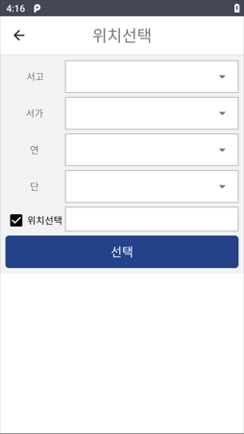
재배치 위치선택
UI-PDA-018
메인 화면 > 재배치 > 재배치 위치선택
1. 개요
배치 위치선택
(경로) 메인 화면 > 재배치 > 재배치 위치선택
2. 주요 기능
① (Action) 서고 콤보-선택
서가, 연, 단, BOX 콤보가 초기화 된다.
서가 콤보가 갱신 된다.
② (Action) 서가 콤보-선택
연, 단, BOX 콤보가 초기화 된다.
연 콤보가 갱신 된다.
③ (Action) 연 콤보-선택
단, BOX 콤보가 초기화 된다.
단 콤보가 갱신 된다.
④ (Action) 선택 버튼-클릭
배치위치가 선택된다.
창이 닫힌다.
⑤ (Action) 위치선택 체크박스-상태변경
체크 시 상태를 콤보박스로 선택한다.
체크해제 시 위치값을 문자로 수기입력한다.
1
2
3
4
3
연관 인터페이스 정보
IF-RF-001 – 서고 목록 요청 IF-RF-002 – 서가 목록 요청 IF-RF-003 – 연 목록 요청 IF-RF-004 – 단 목록 요청 IF-RF-031 – 박스 목록 요청
요구사항ID | SFR-035
프로세스ID
보안

Slide 30
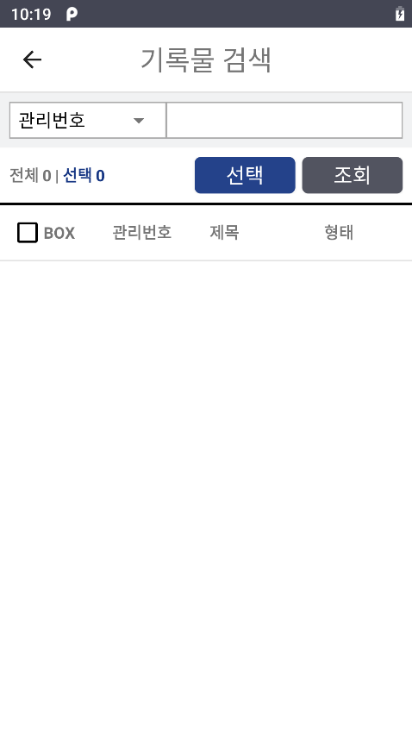
기록물 검색
UI-PDA-019
메인 화면 > 기록물 탐지 > 기록물 검색
1. 개요
기록물 검색
(경로) 메인 화면 > 기록물 탐지 > 기록물 검색
(경로) 메인 화면 > 재배치 > 기록물 검색
2. 주요 기능
① 조건 콤보
관리번호, 제목 항목을 제공한다.
② 검색 조건 입력
기록물 검색 검색조건을 입력한다.
③ (Action) 조회 버튼-클릭
검색 조건에 따른 기록물을 조회한다.
④ (Action) 선택 버튼-클릭
기록물 검색을 호출한 화면으로 선택한 기록물 목록을 전달한다.
창을 닫는다.
1
2
3
4
연관 인터페이스 정보
IF-RF-012 - 기록물 정보 목록 요청
요구사항ID | SFR-031 SFR-036
프로세스ID
보안

Slide 31
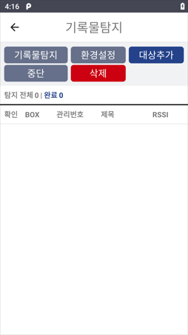
기록물 탐지
UI-PDA-020
메인 화면 > 기록물 탐지
1. 개요
기록물 탐지
(경로) 메인 화면 > 기록물 탐지
2. 주요 기능
① (Action) 시작 버튼-클릭
기록물 탐지를 시작한다.
② (Action) 환경설정 버튼-클릭
환경 설정 (UI-PDA-002) 으로 이동한다.
기록물 탐지를 중단한다.
③ (Action) 대상추가 버튼-클릭
기록물 검색(UI-PDA-019)으로 이동한다.
기록물 검색에서 선택된 기록물이 탐지 대상에 추가된다.
기록물 탐지를 중단한다.
④ (Action) 중단 버튼-클릭
기록물 탐지를 중단한다.
⑤ (Action) 기록물 삭제 버튼-클릭
탐지 대상에서 기록물을 제거한다.
1
2
3
4
5
연관 인터페이스 정보
없음
요구사항ID | SFR-031 SFR-036
프로세스ID
보안

Slide 32
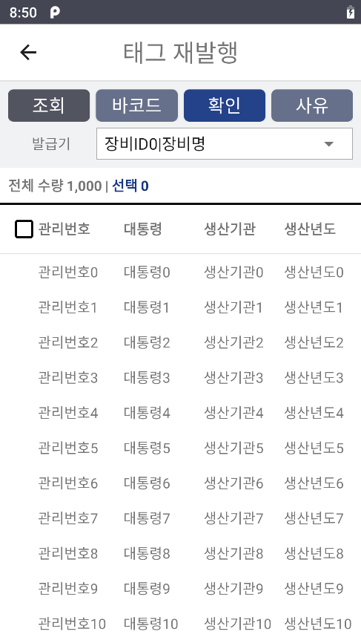
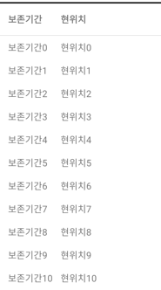
태그 재발행
UI-PDA-021
메인 화면 > 태그 재발행
1. 개요
태그 재발행
(경로) 메인 화면 > 태그 재발행
2. 주요 기능
① (Action) 조회 버튼-클릭
재발행 목록을 조회한다.
② (Action) 바코드 버튼-클릭
버튼 글자가 ‘판독’ 인 경우 ‘중지’ 로 글자를 변경한다. 바코드를 실행한다.
버튼 글자가 ‘판독’이 아닌 경우 ‘판독’으로 글자를 변경한다. 바코드를 중지한다.
③ (Action) 발행 버튼-클릭
선택된 대상 기록물 재발행 요청한다.
④ (Action) 사유 버튼-클릭
선택된 대상 기록물 사유입력 팝업이 뜬다.
다음페이지에 계속
1
2
3
4
사유
연관 인터페이스 정보
IF-RF-025 - 태그 재발행 목록 요청 IF-RF-026 - 발행기 목록 요청 IF-RF-027 - 태그 재발행 요청 IF-RF-028 - 태그 재발행 리스트 추가 요청 IF-RF-014 - 기록물 상세 정보 요청
요구사항ID | SFR-031
프로세스ID
보안

Slide 33
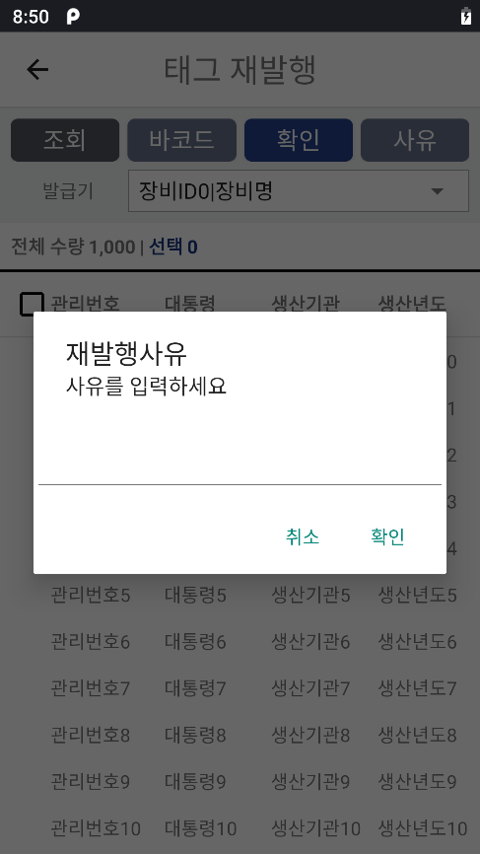
태그 재발행
UI-PDA-021
메인 화면 > 태그 재발행
⑤ 재발행사유 입력
사유를 입력한다.
⑥ (Action) 취소 버튼-클릭
창이 닫힌다.
⑦ (Action) 확인 버튼-클릭
목록에 사유가 입력된다.
5
6
7
연관 인터페이스 정보
없음
요구사항ID | SFR-031
프로세스ID
보안

Slide 34
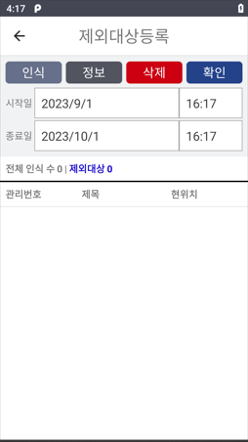
제외 기록물
UI-PDA-022
메인 화면 > 제외 기록물
1. 개요
제외 기록물
(경로) 메인 화면 > 제외 기록물
2. 주요 기능
① (Action) 인식 버튼-클릭
버튼 글자가 ‘인식’ 인 경우 ‘인식중’ 로 글자를 변경한다.
인식을 진행한다.
② (Action) 정보 버튼-클릭
인식 버튼 글자를 ‘인식중’으로 변경한다.
인식을 종료한다.
제외대상 목록의 BOX, 관리번호, 제목, 현위치 정보를 갱신한다.
③ (Action) 삭제 버튼-클릭
인식 버튼 글자를 ‘인식중’으로 변경한다.
인식을 종료한다.
제외대상 목록의 선택된 항목을 삭제한다.
④ (Action) 확인 버튼-클릭
무단 반출/입 제외대상 등록 요청한다.
1
2
3
4
연관 인터페이스 정보
IF-RF-012 - 기록물 정보 목록 요청 IF-RF-029 - 무단 반출입 제외대상 등록 요청
요구사항ID | 요구사항에 없으나 기존 기능에 있음
프로세스ID
보안

Slide 35
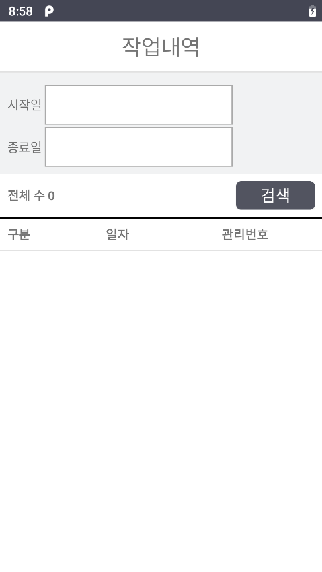
작업내역
UI-PDA-023
메인 화면 > 작업내역
1. 개요
작업내역
(경로) 메인 화면 > 작업내역
2. 주요 기능
① 조회조건
조회조건을 입력한다.
② (Action) 검색 버튼-클릭
조회조건으로 작업내역을 조회하여 목록을 갱신한다.
1
2
연관 인터페이스 정보
IF-RF-030 - 작업내역 목록 요청
요구사항ID | 추가요구사항
프로세스ID
보안

